Slide 1


Parque Nacional Gorongosa
Gorongosa, es el nombre de una montaña y un parque natural situados en el centro de Mozambique (África). La montaña tiene 1862 m de altura que se elevan sobre una llanura baja. El parque natural tiene 4000 km cuadrados y se encuentra en la parte sur del gran Gran Valle del Rift.1 Gorongosa fue elegido parque nacional por el gobierno de Portugal en el año 1960.
El Parque Nacional de Gorongosa se encuentra situado en el centro de Mozambique, al noroeste de Sofala en el Rio Pungue. El parque está situado en el límite sur del Gran Valle del Rift, con numerosos peñascos aislados (inselbergs), un extenso humedal y lagos asociados. El clima es de un tipo húmedo tropical de sabana, con una epoca de lluvias den noviembre a abril. Las nieblas son comunes en los meses de invierno.
Creó: jeremías
Para: mis pps
Música: Adiemus

Slide 2
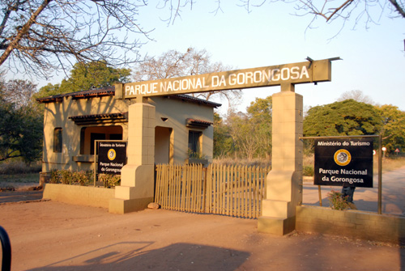

Slide 3
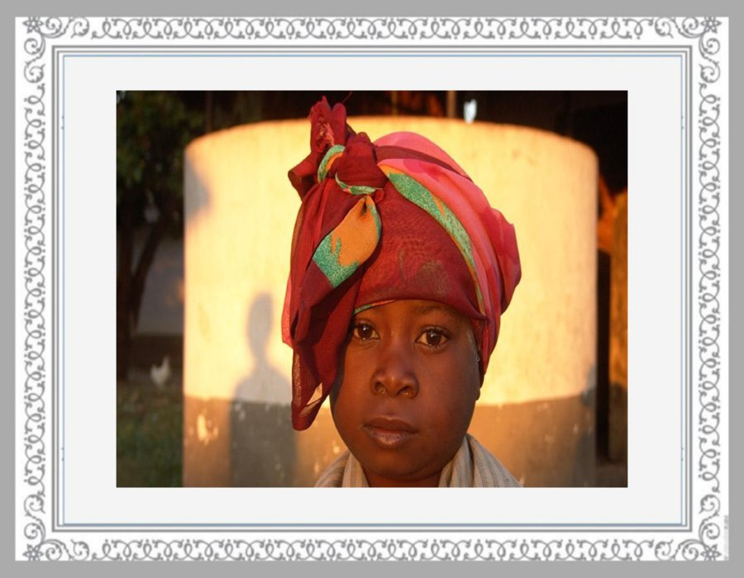

Slide 4
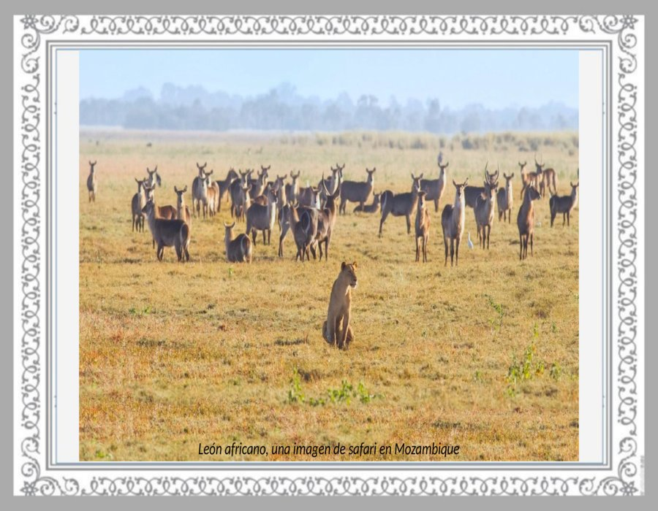

Slide 5
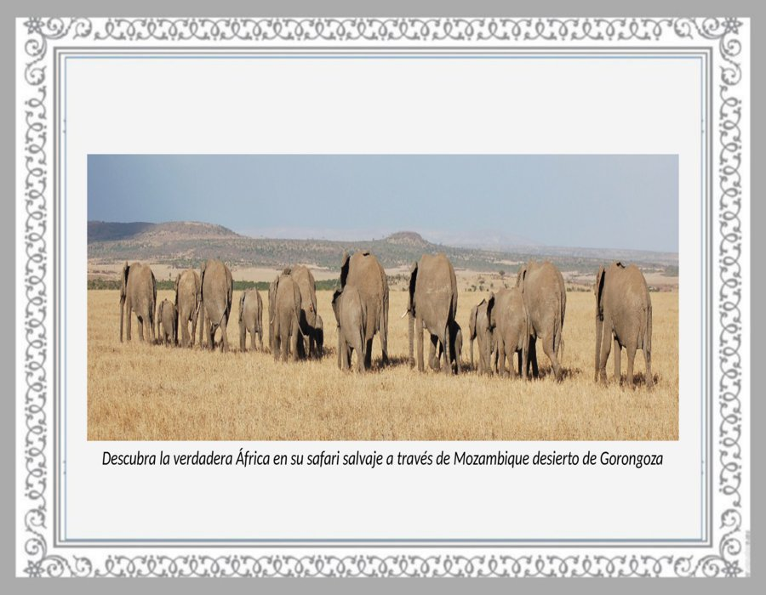

Slide 6
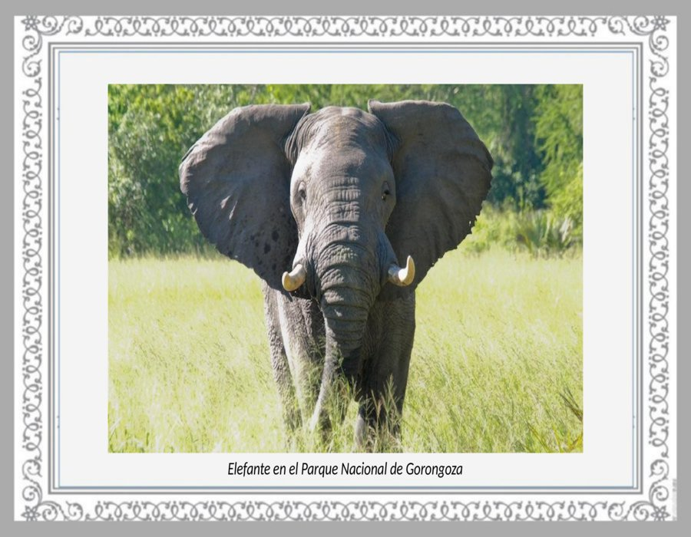

Slide 7
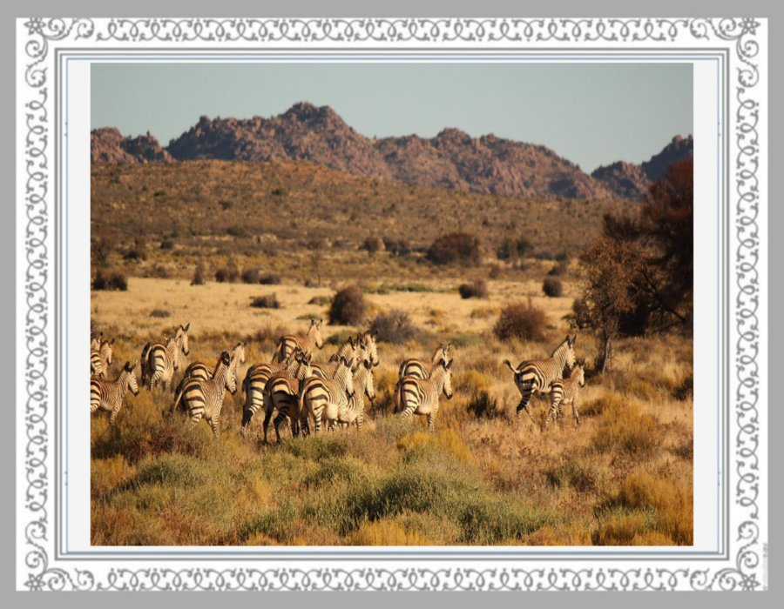

Slide 8
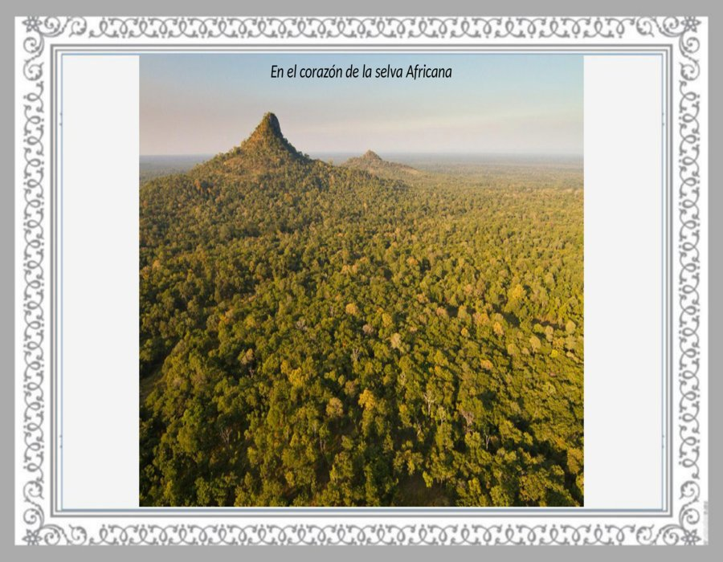

Slide 9
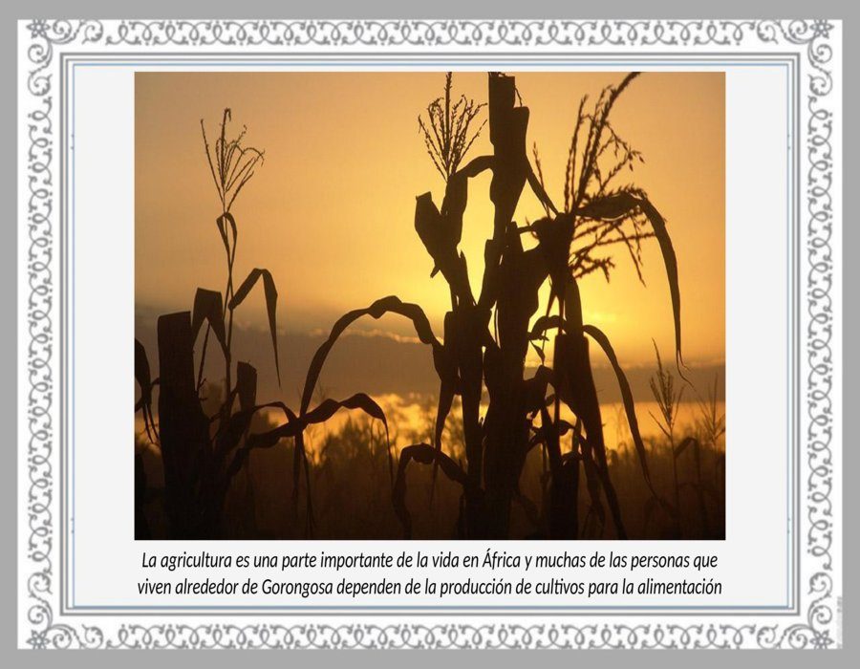

Slide 10
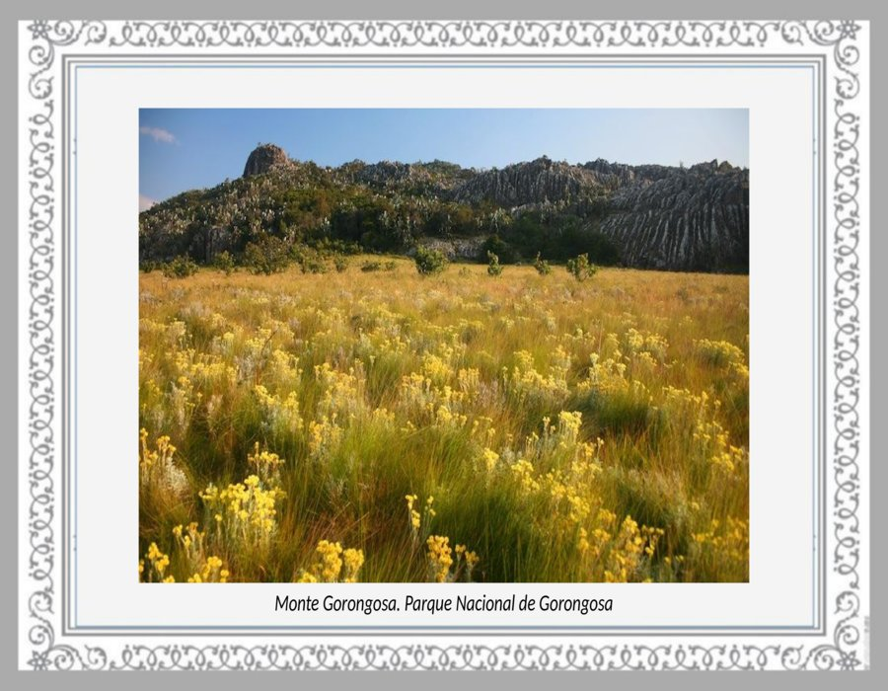

Slide 11
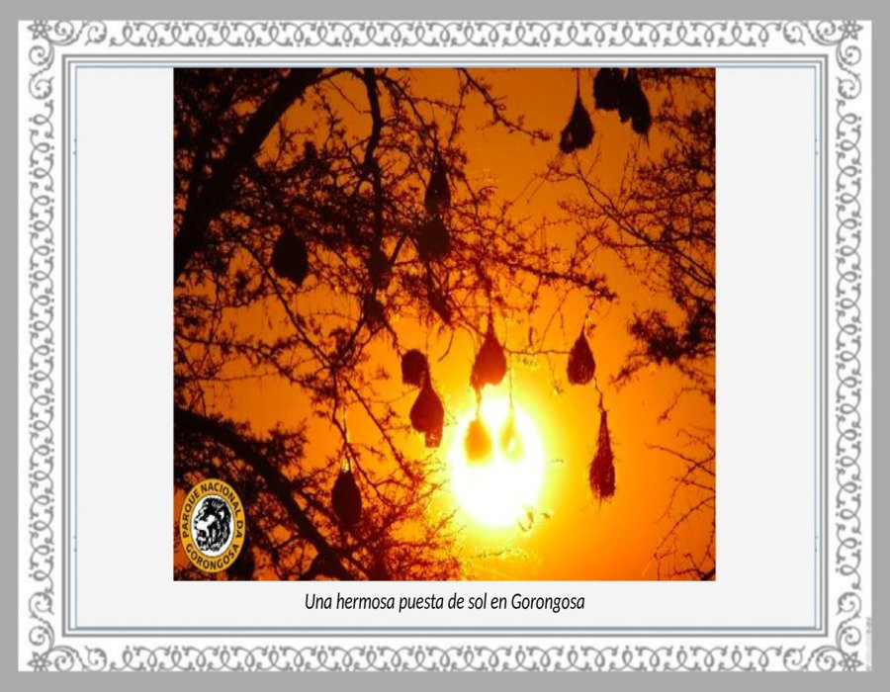

Slide 12
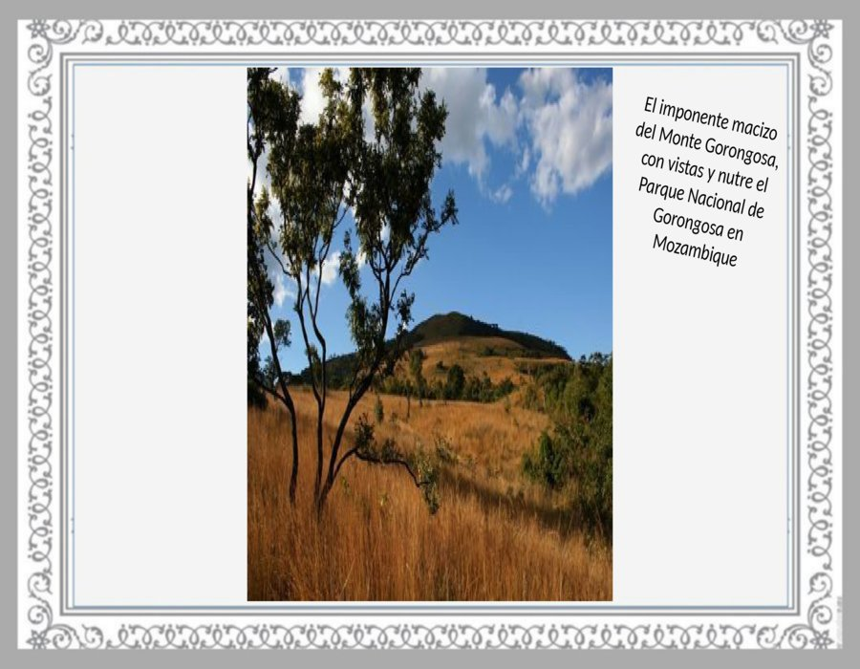

Slide 13
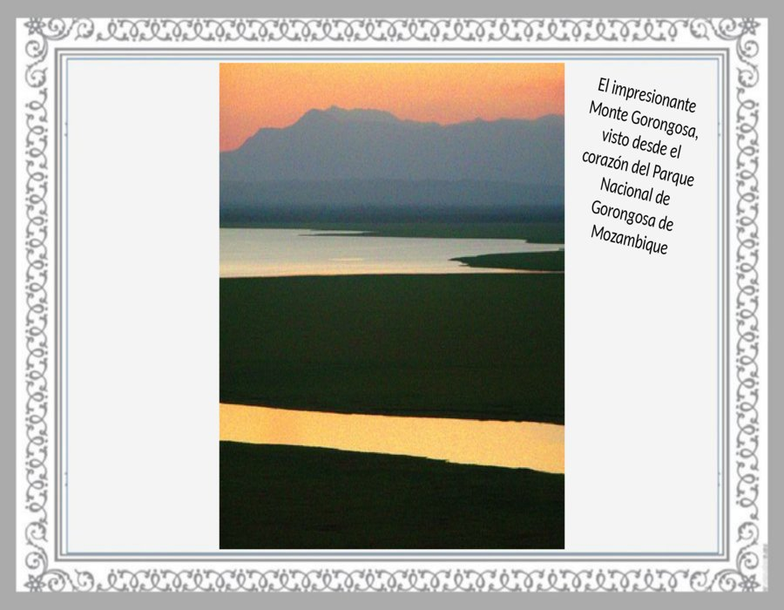

Slide 14
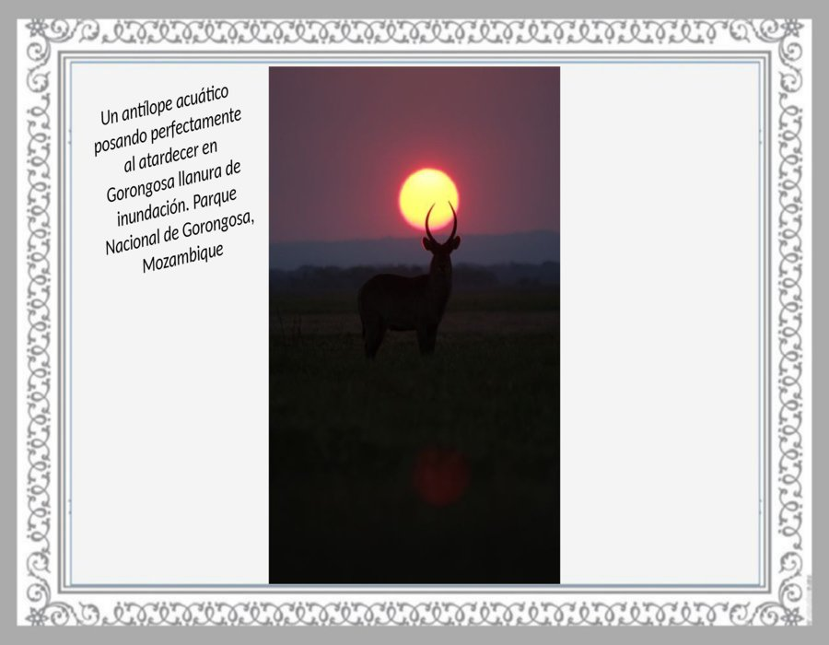

Slide 15
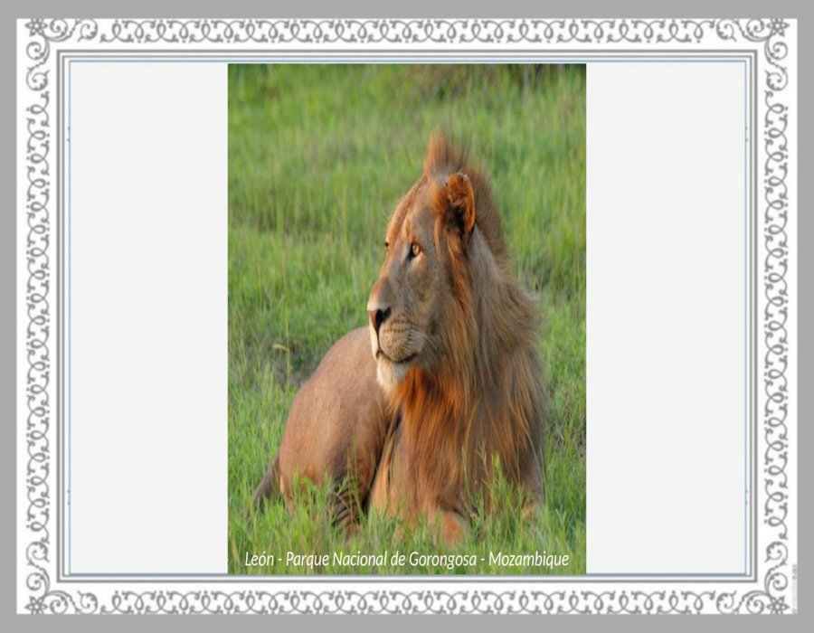

Slide 16
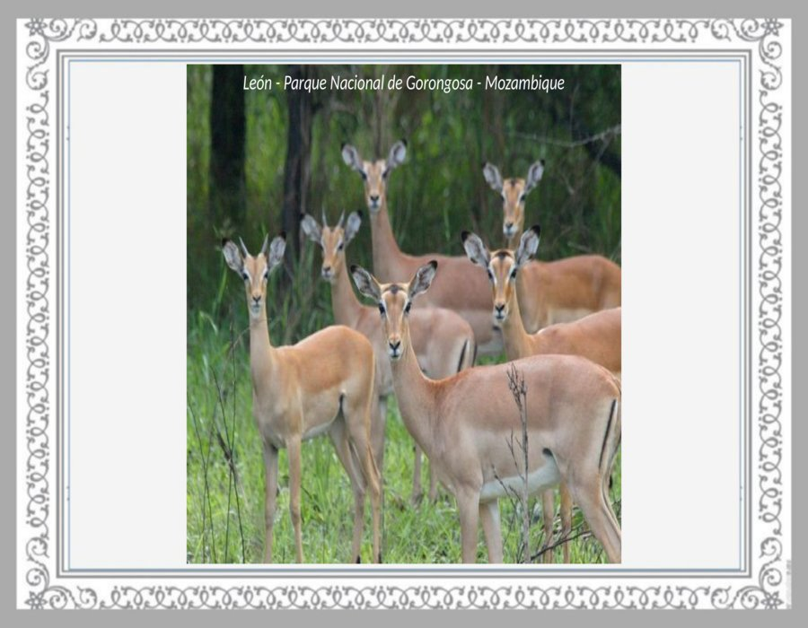

Slide 17
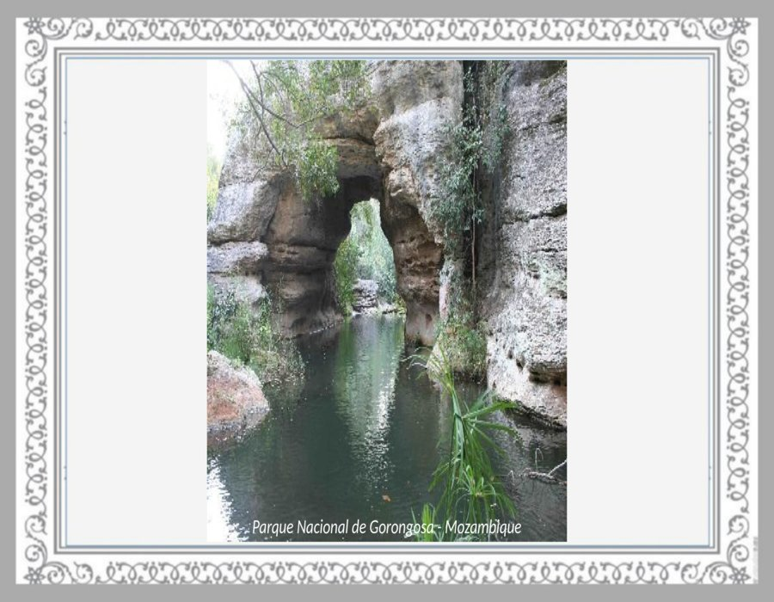

Slide 18
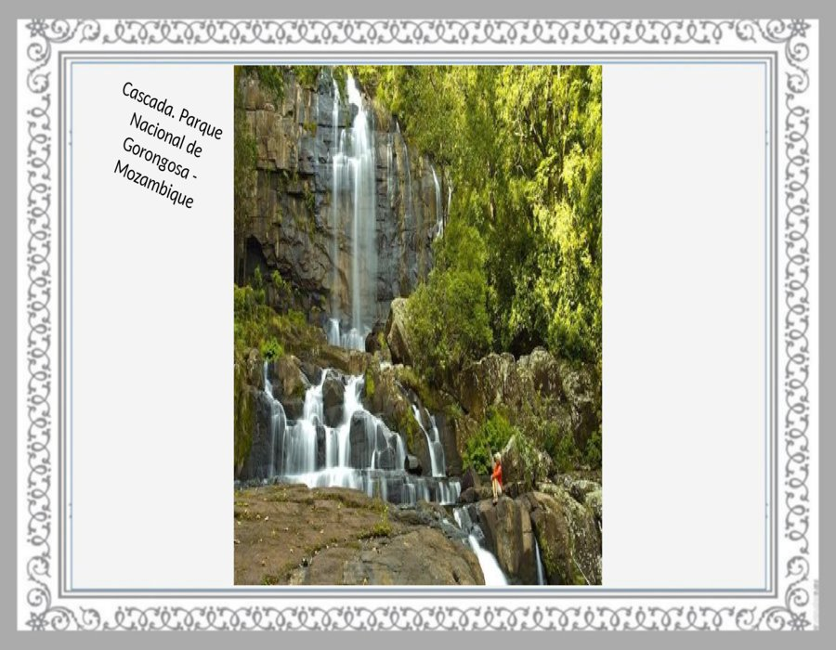

Slide 19
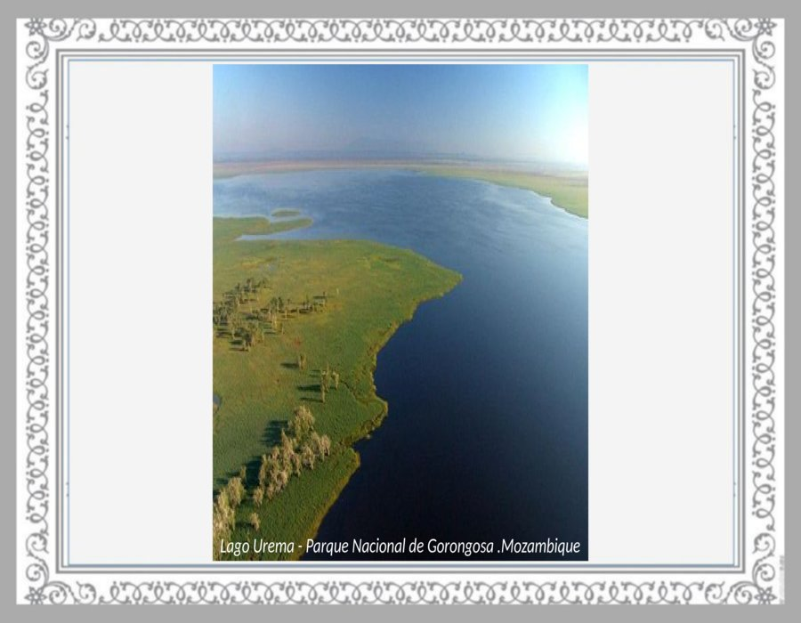

Slide 20
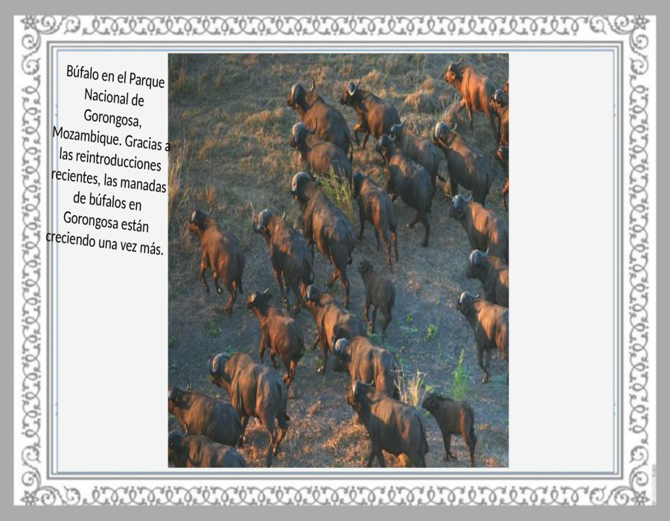

Slide 21
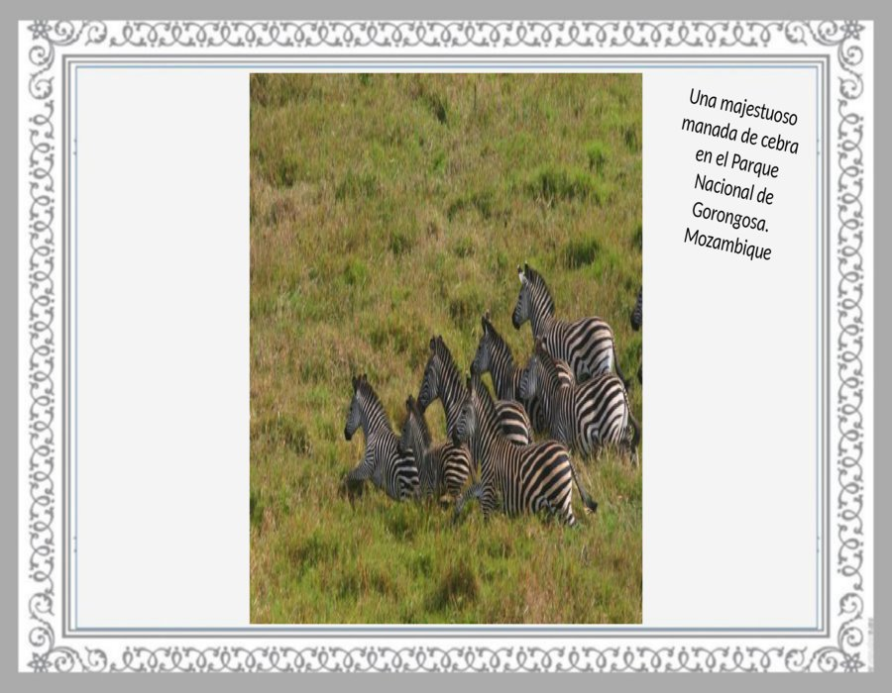

Slide 22
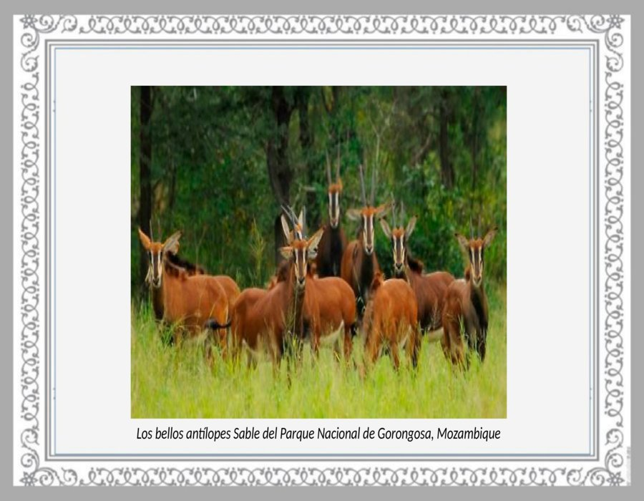

Slide 23
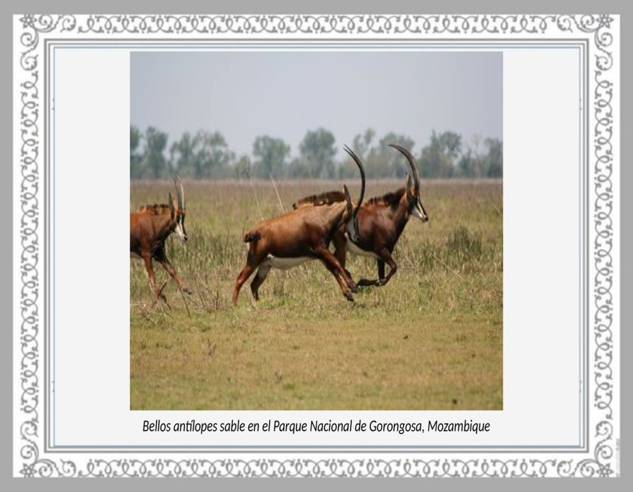

Slide 24
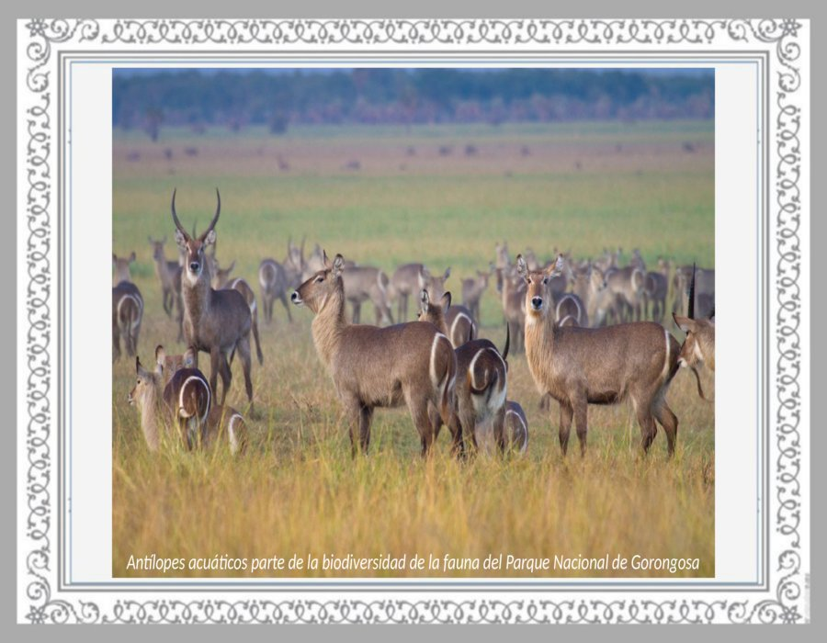

Slide 25
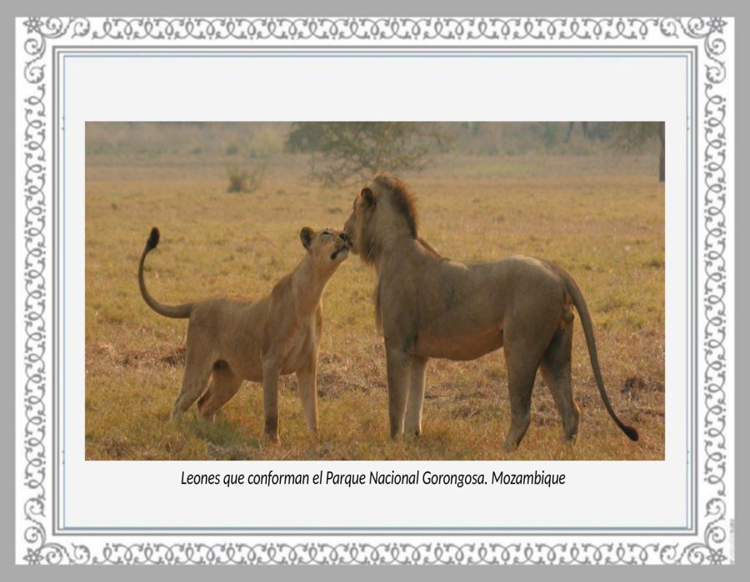

Slide 26
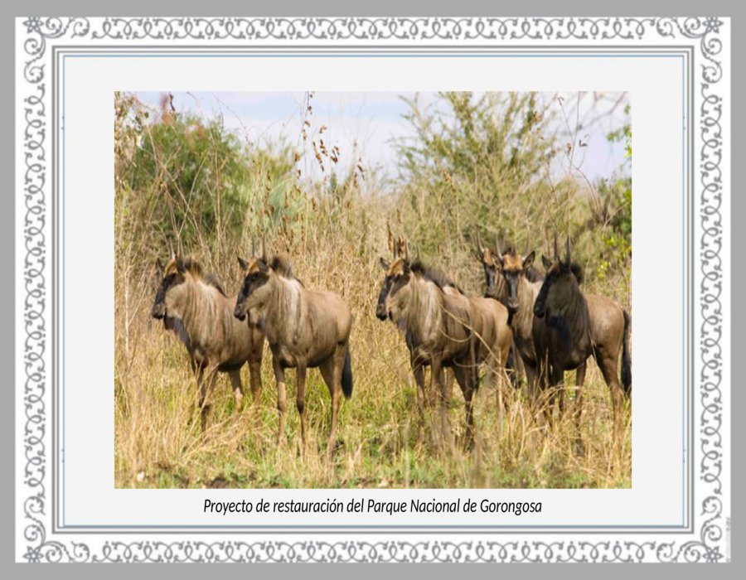

Slide 27
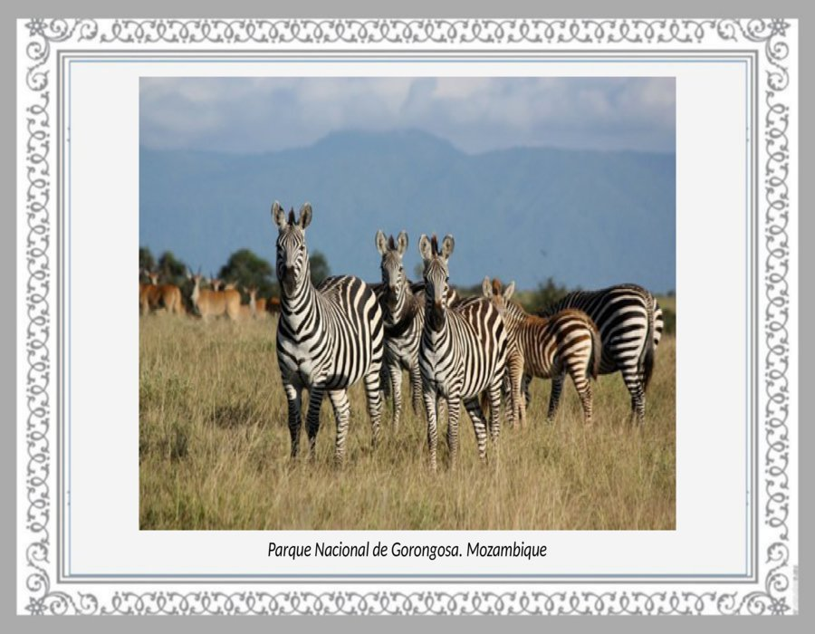

Slide 28
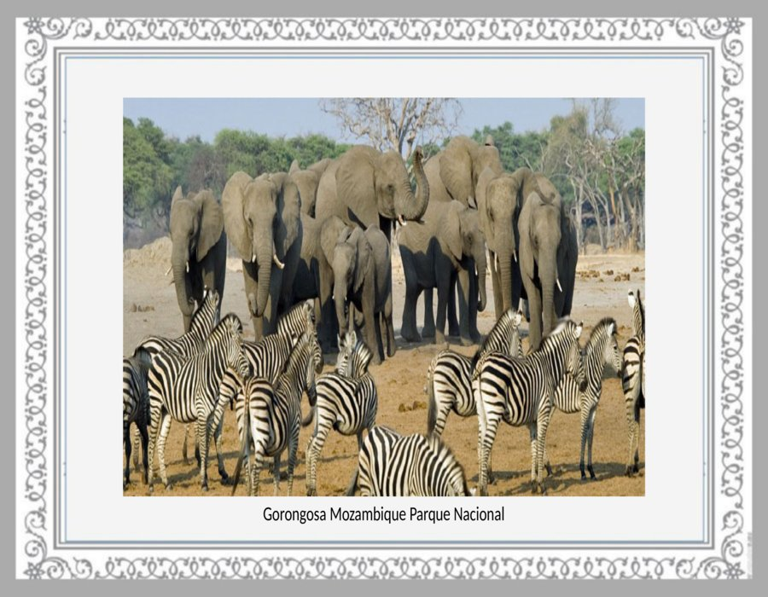

Slide 29
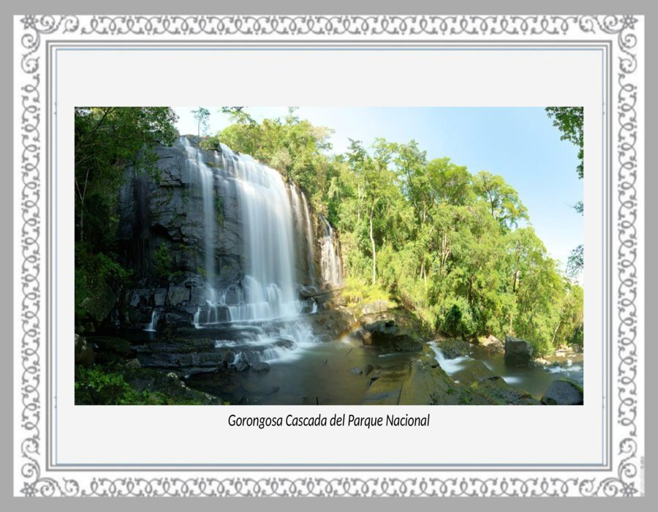

Slide 30
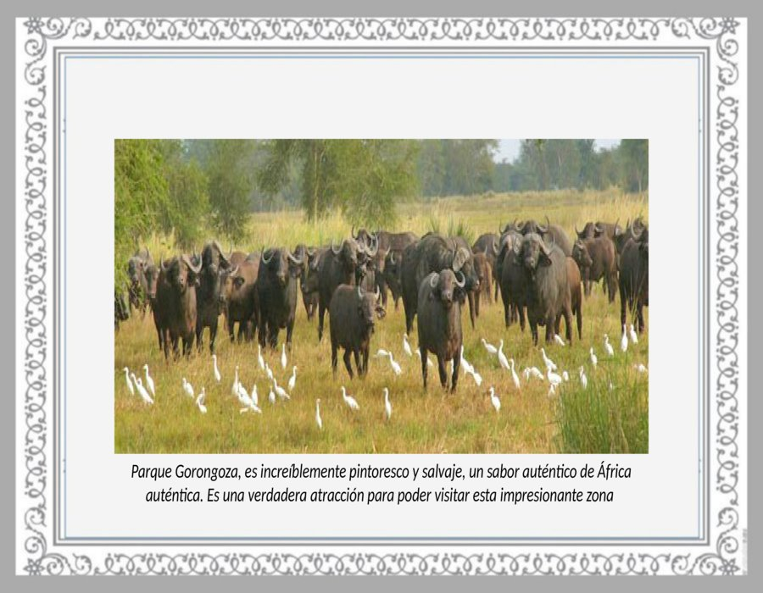

Slide 31
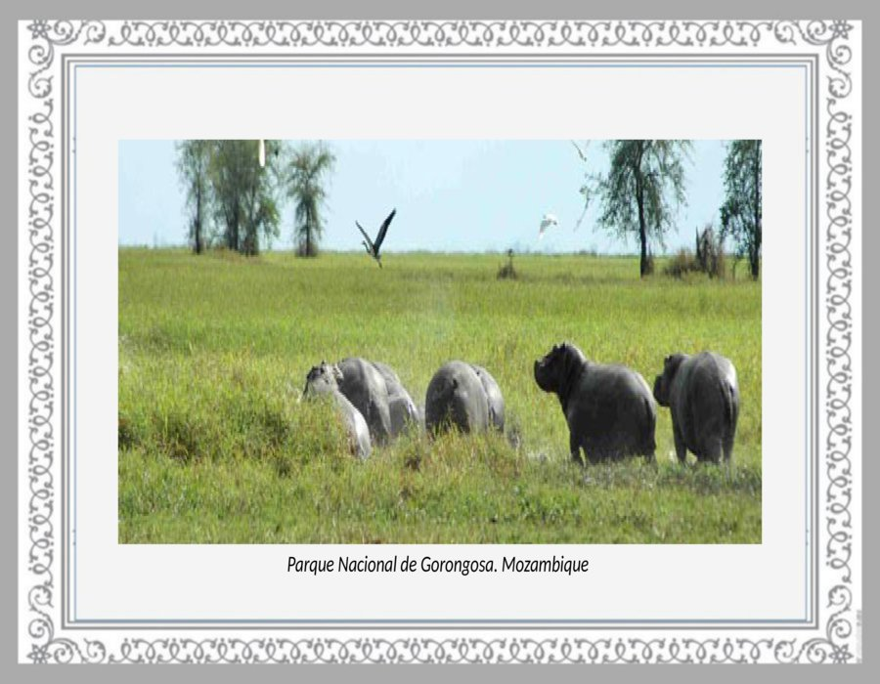

Slide 32
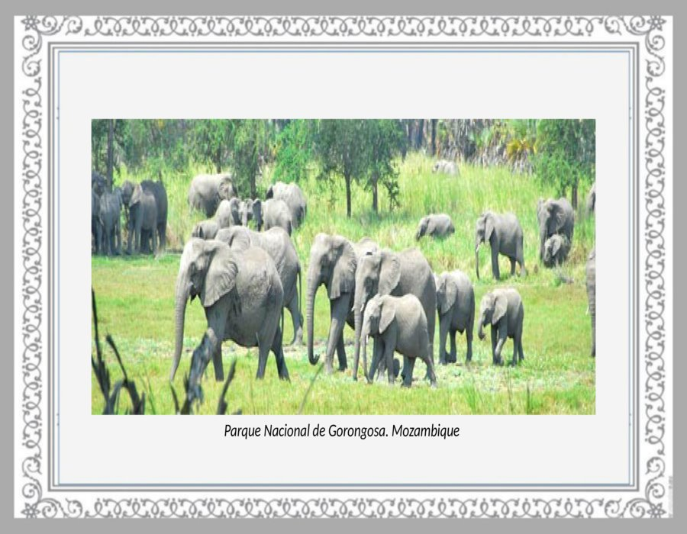

Slide 33
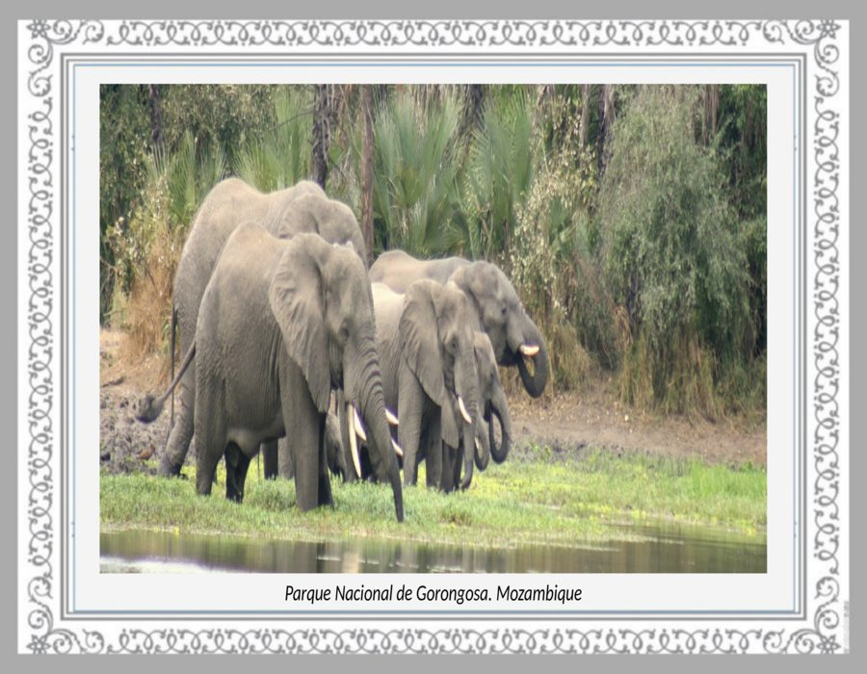

Slide 34
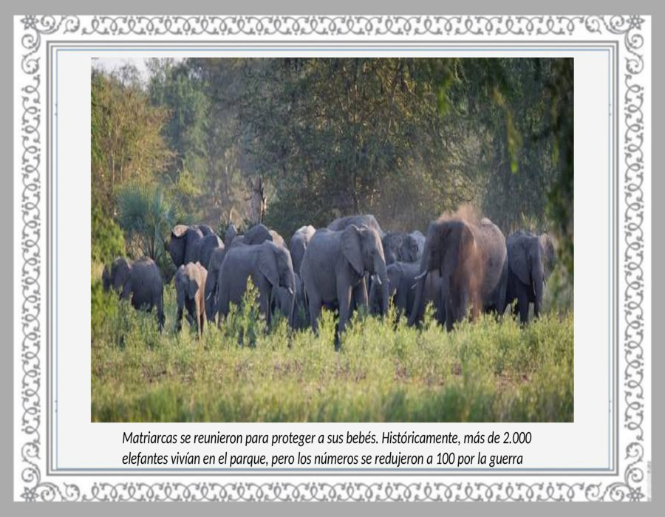

Slide 35
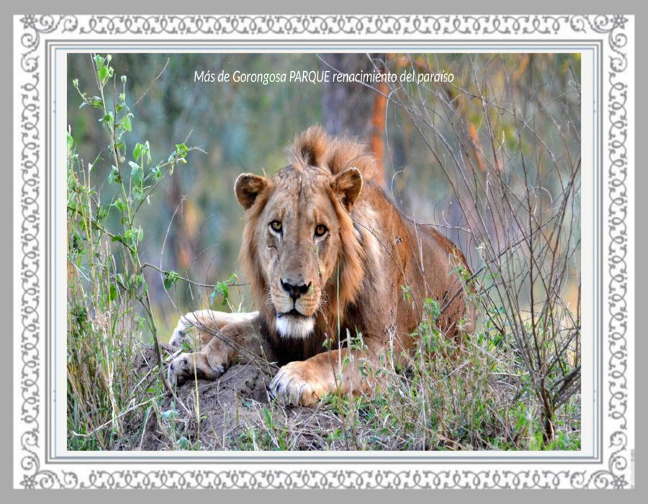

Slide 36
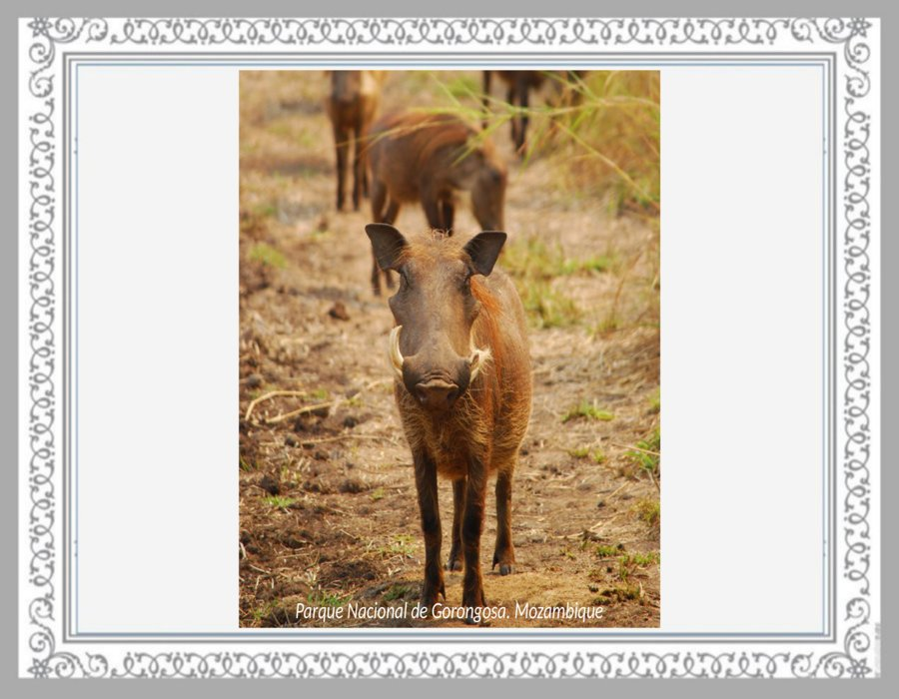

Slide 37
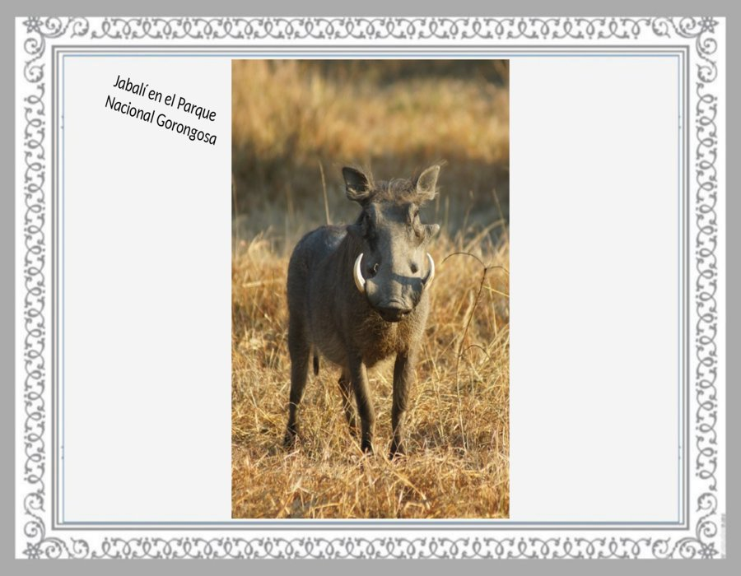

Slide 38
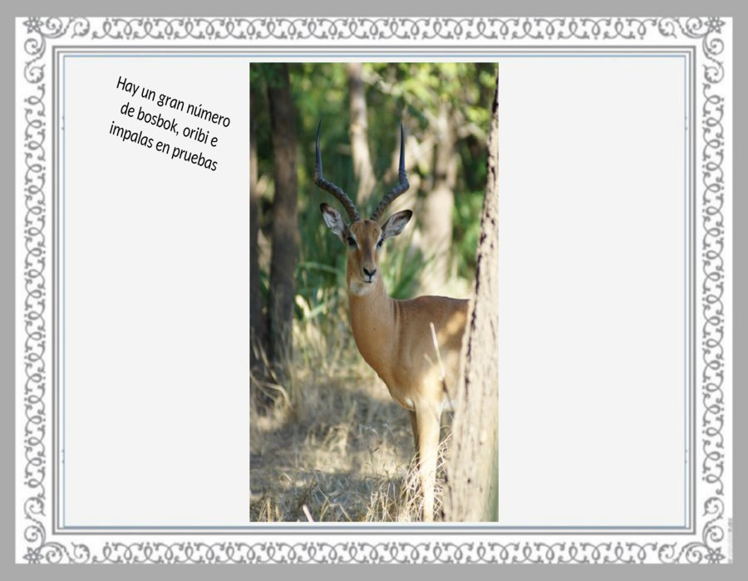

Slide 39
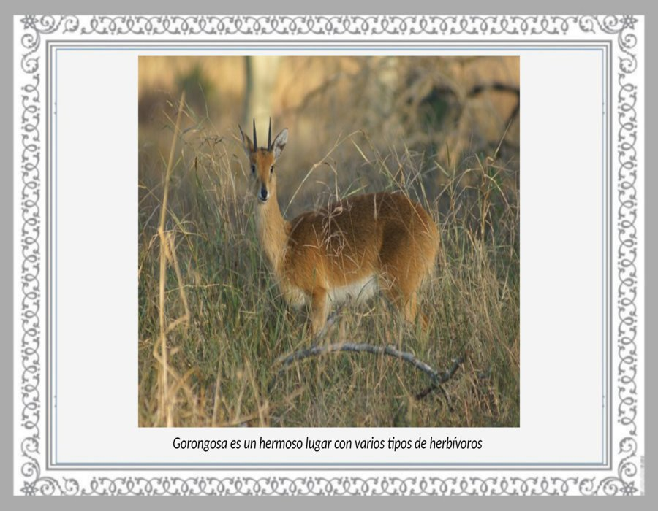

Slide 40
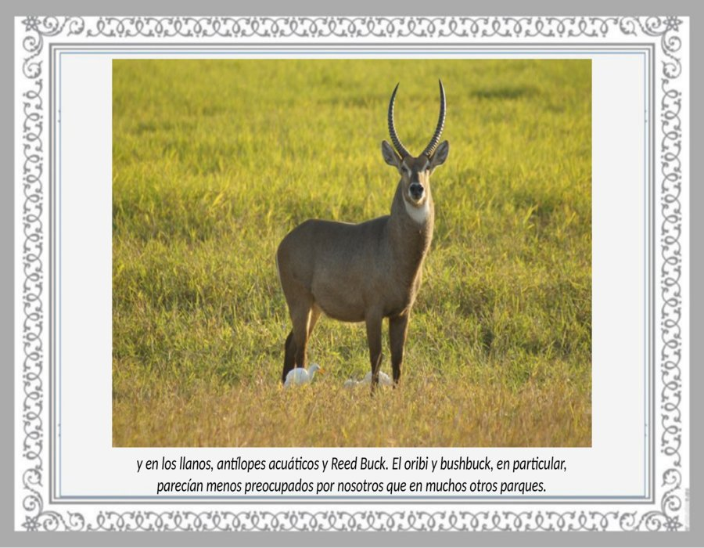

Slide 41
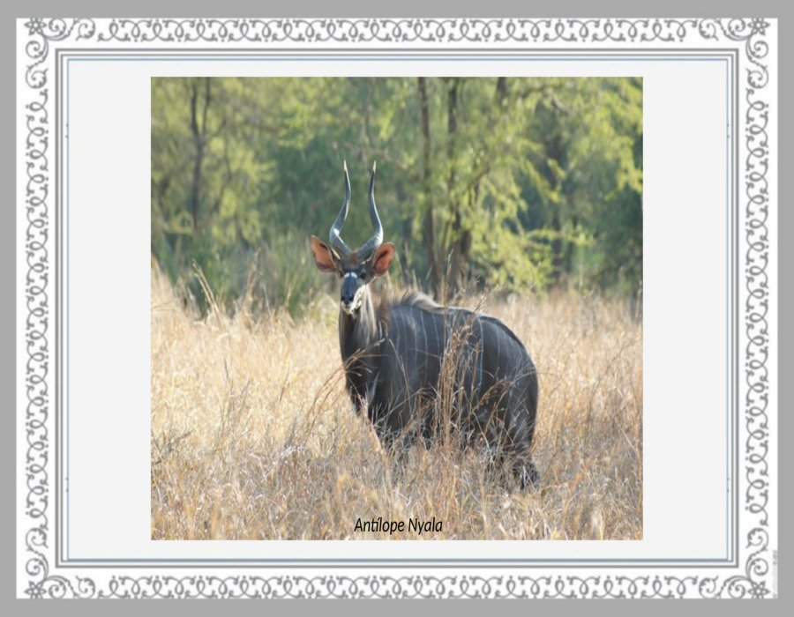

Slide 42
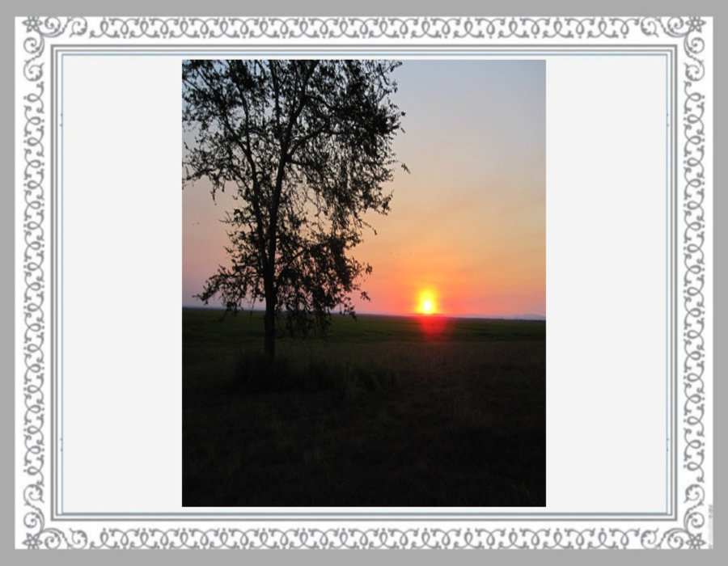

Slide 43
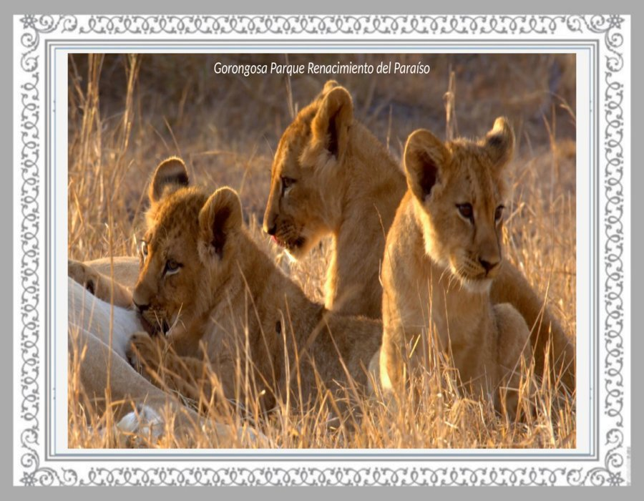

Slide 44
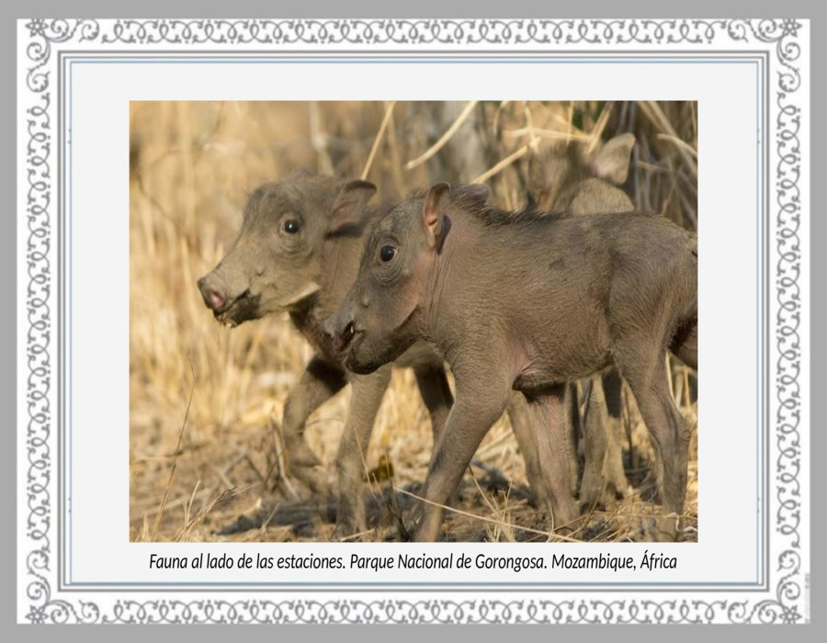

Slide 45
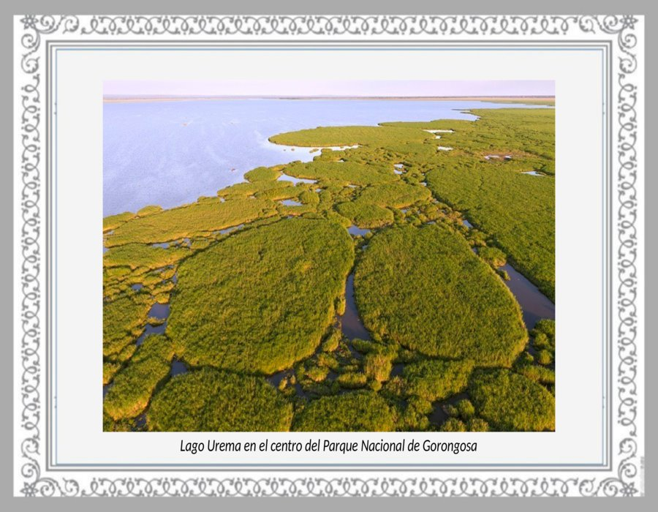

Slide 46
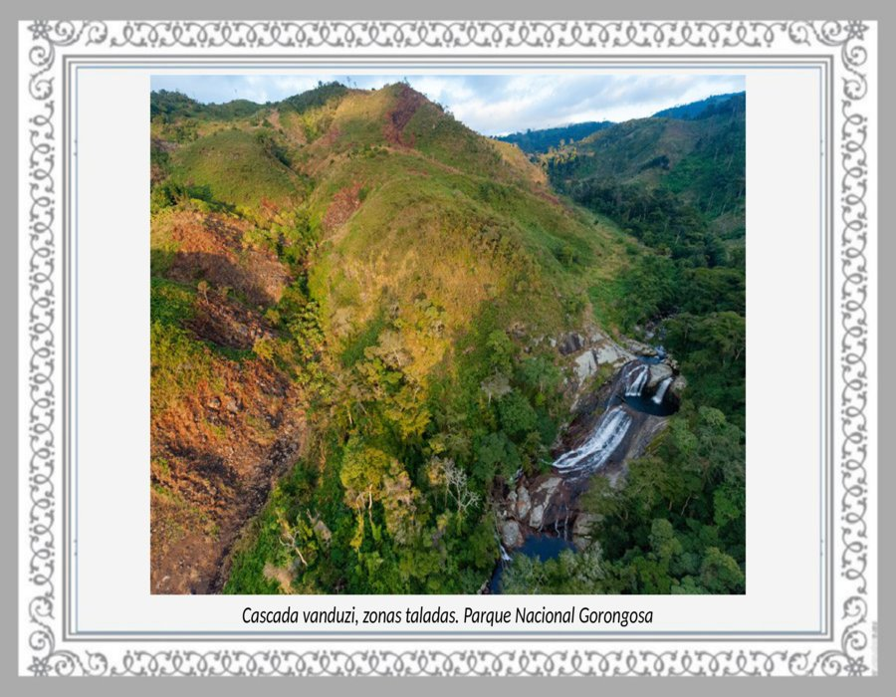

Slide 47
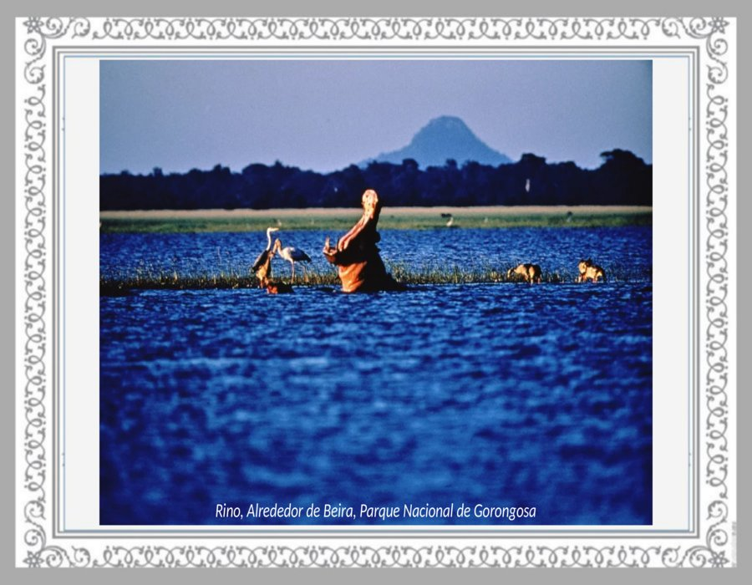

Slide 48
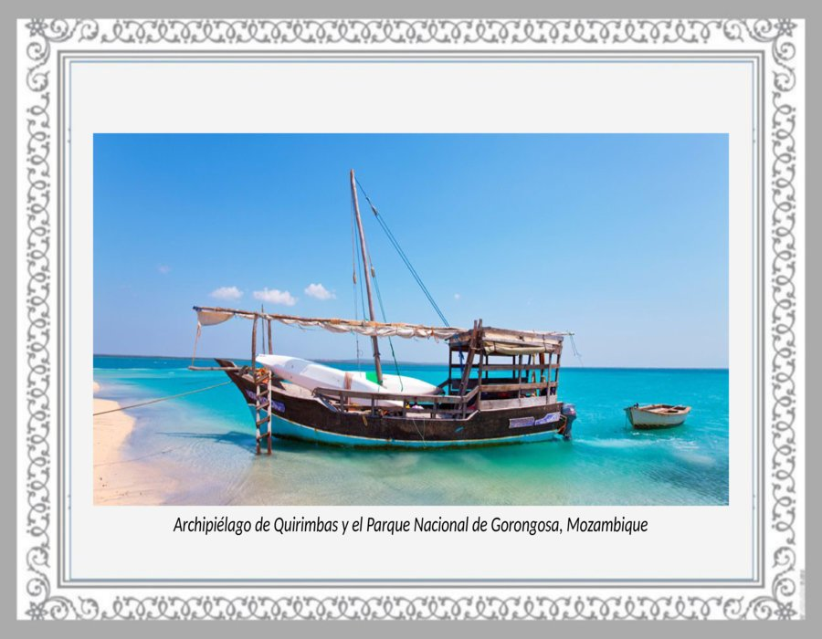

Slide 49
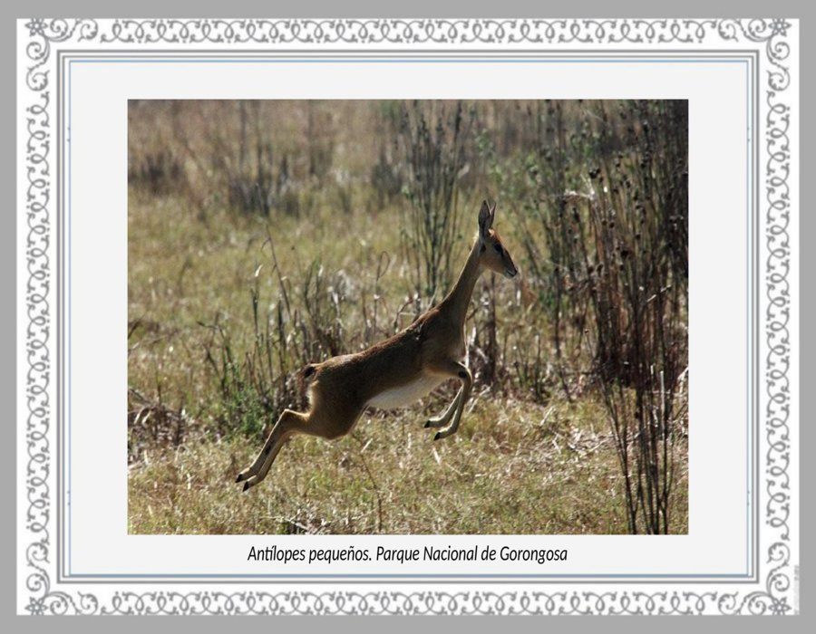

Slide 50
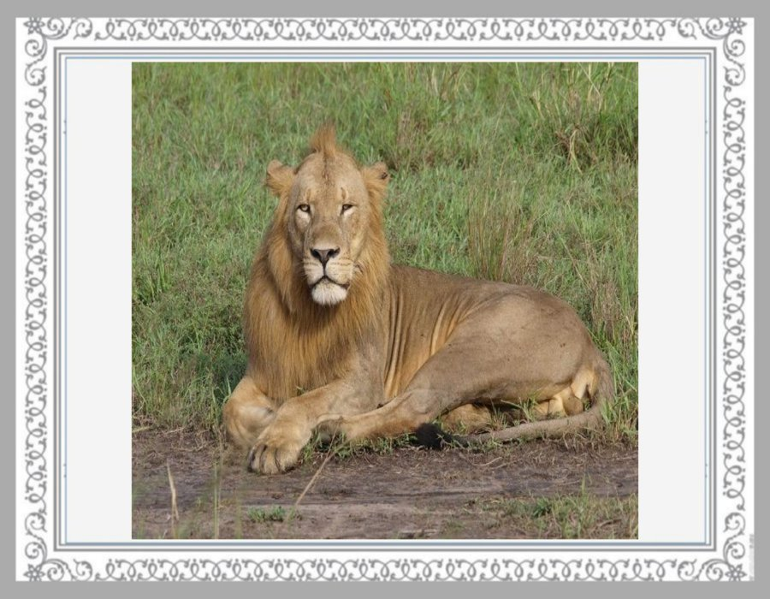

Slide 51
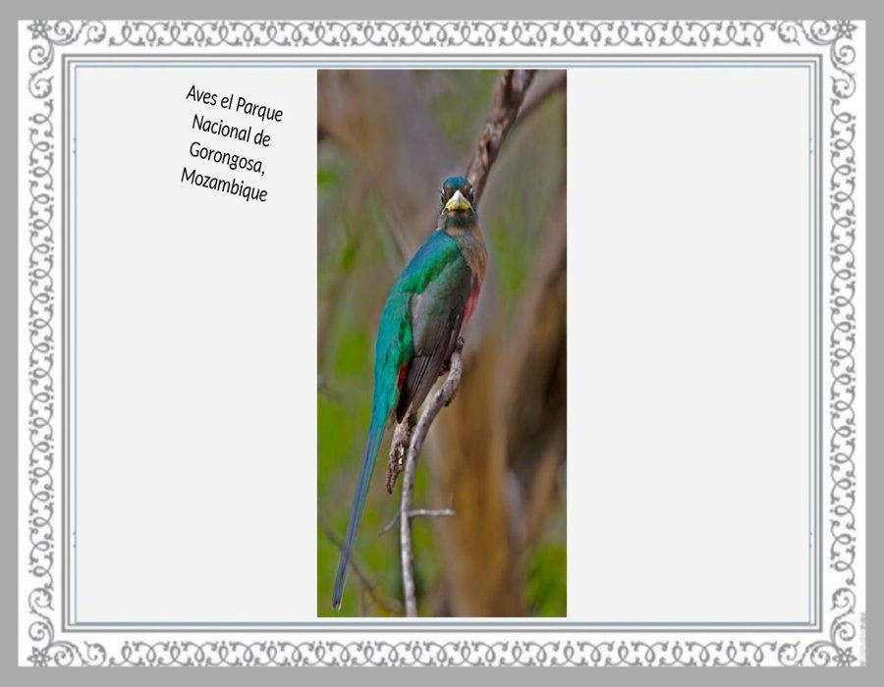

Slide 52


Slide 53


Slide 54


Slide 55


Slide 56


Slide 57


Slide 58


Slide 59


Slide 60


Slide 61


Slide 62


Slide 63


Slide 64


Slide 65


Slide 66


Slide 67


Slide 68


Slide 69


Slide 70


Slide 71


Slide 72


Slide 73


Slide 74


Slide 75


Slide 76


Slide 77


Slide 78


Slide 79


Slide 80


Slide 81







¿Te ha gustado?
Puedes ver más entrando
Aquí
Además puedes recibir powerpoints en tu correo electrónico suscribiéndote aquí:

